Slide 1
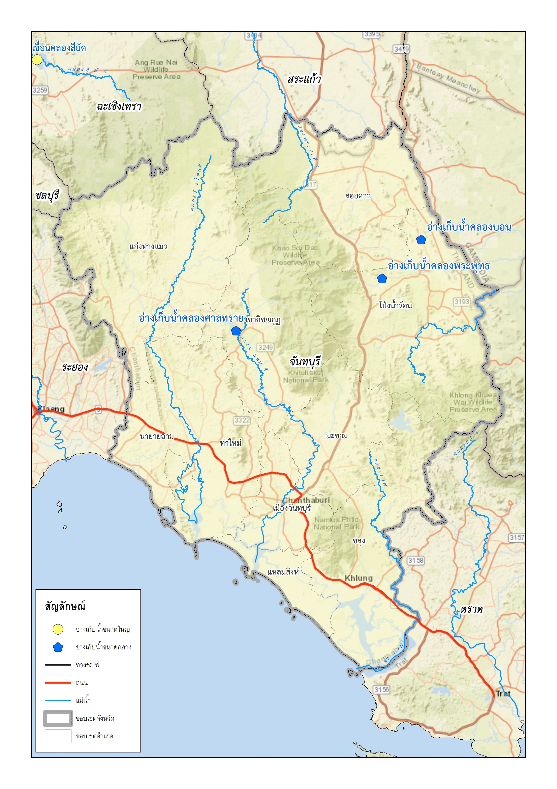
จังหวัดจันทบุรี

Slide 2
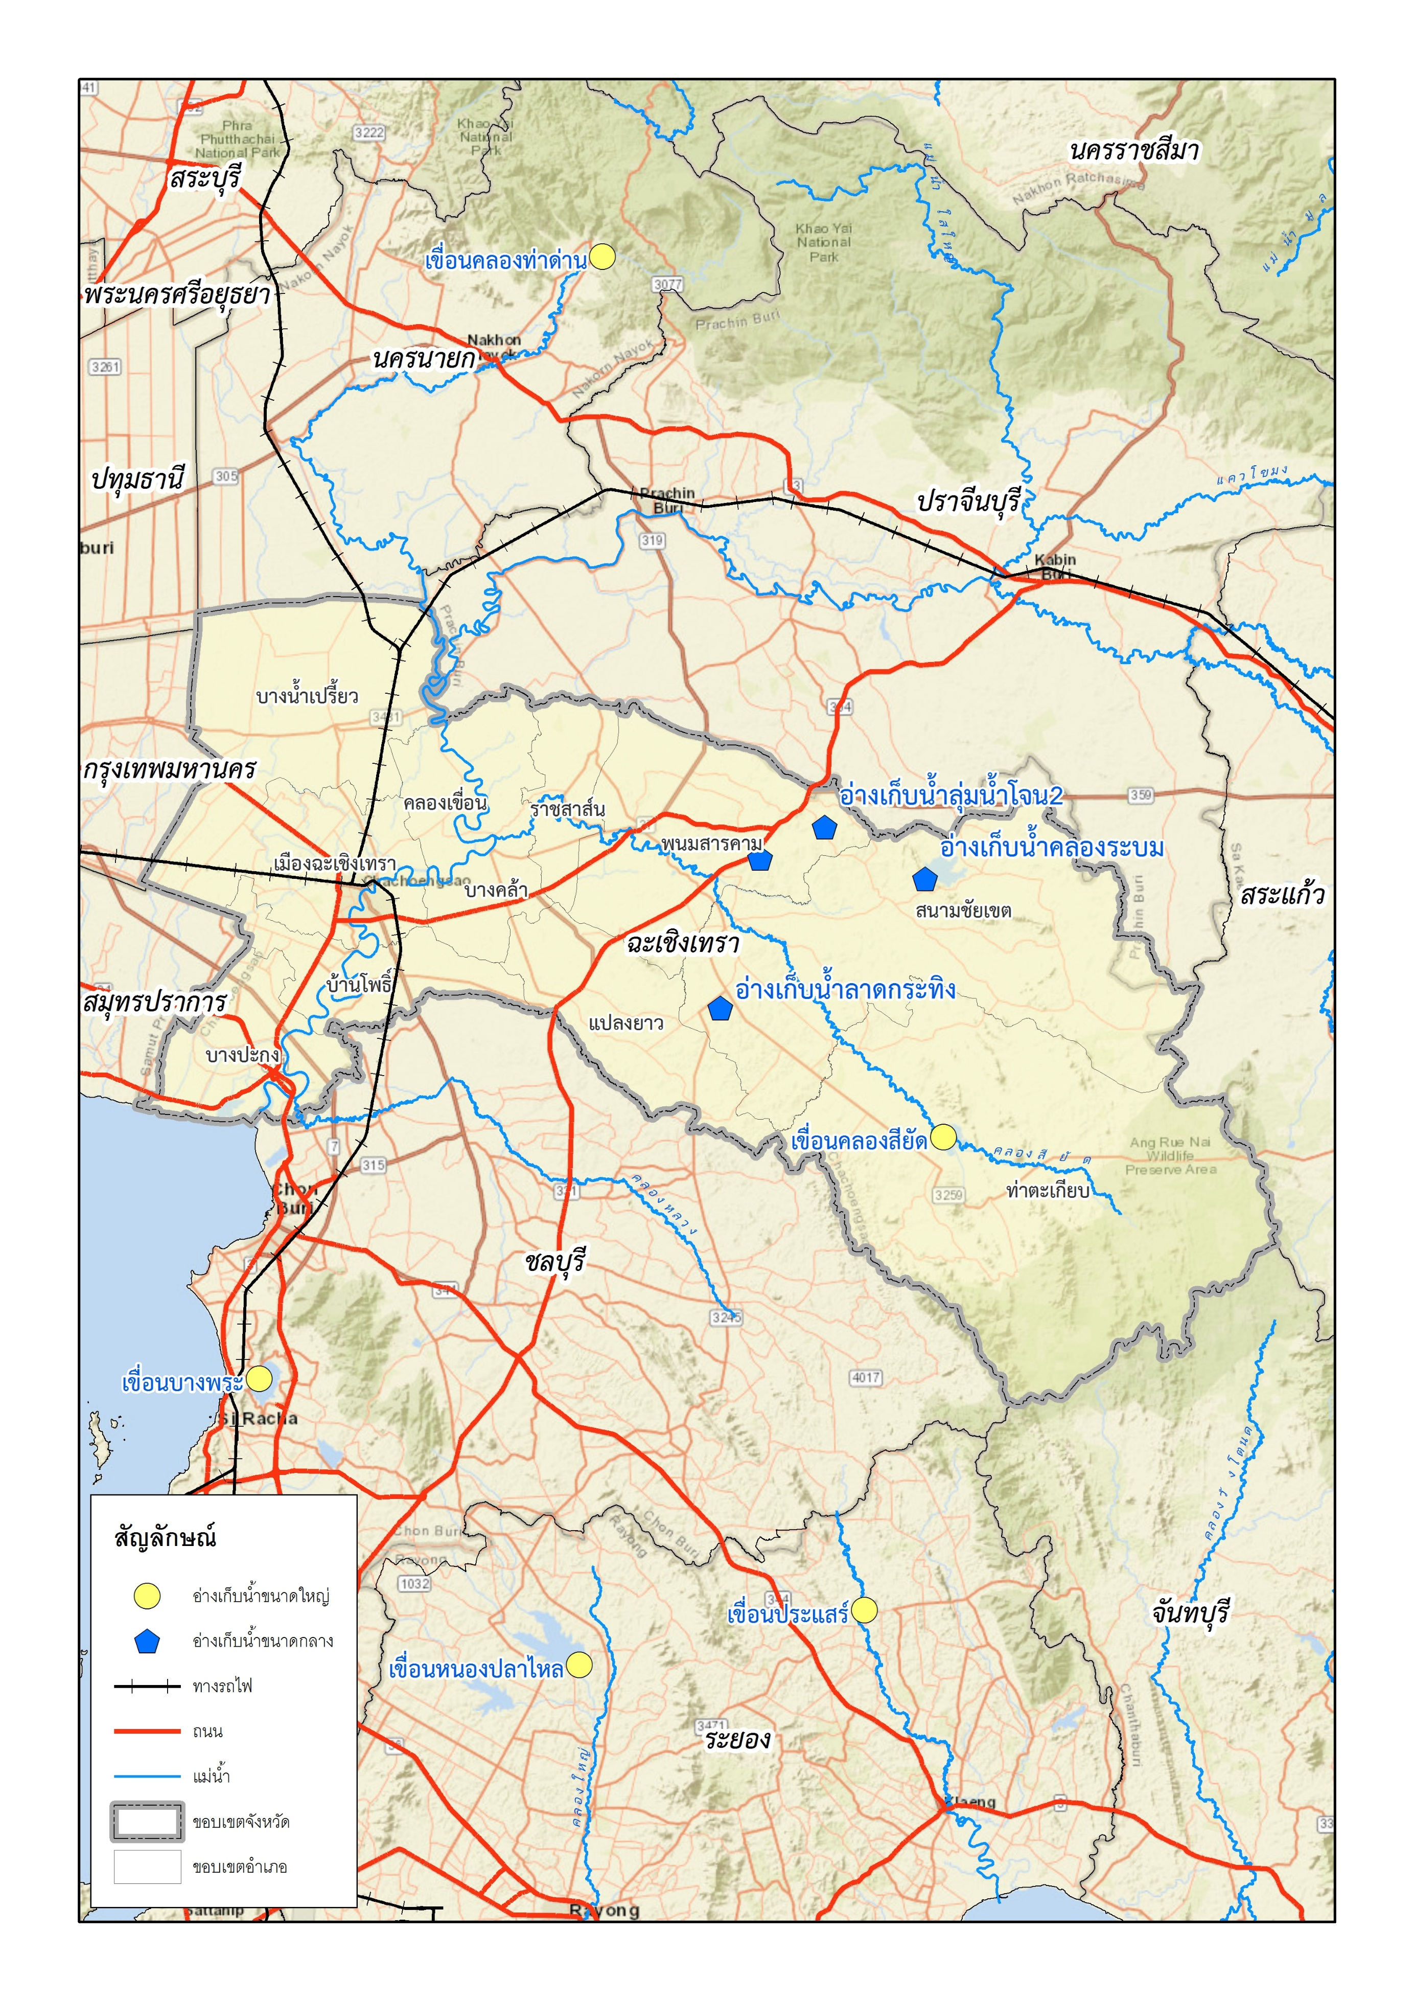
จังหวัดฉะเชิงเทรา

Slide 3
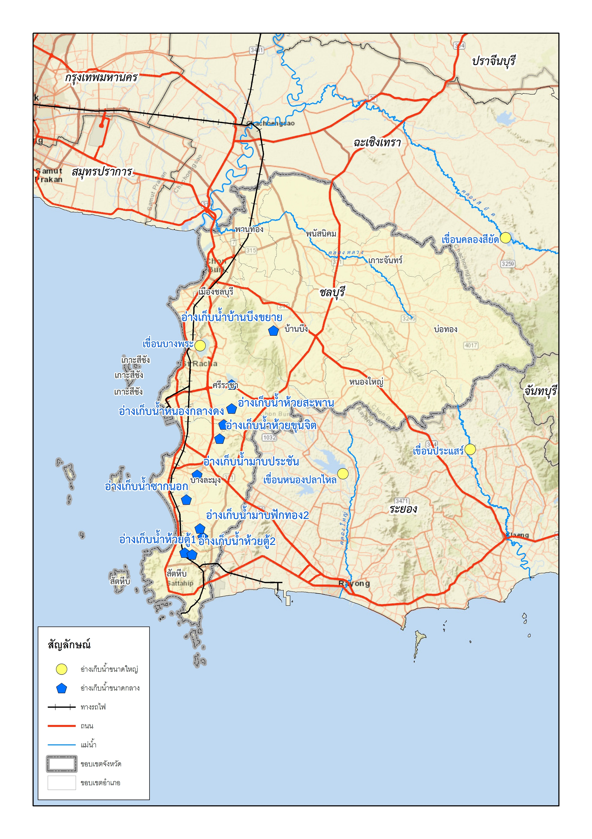
จังหวัดชลบุรี

Slide 4
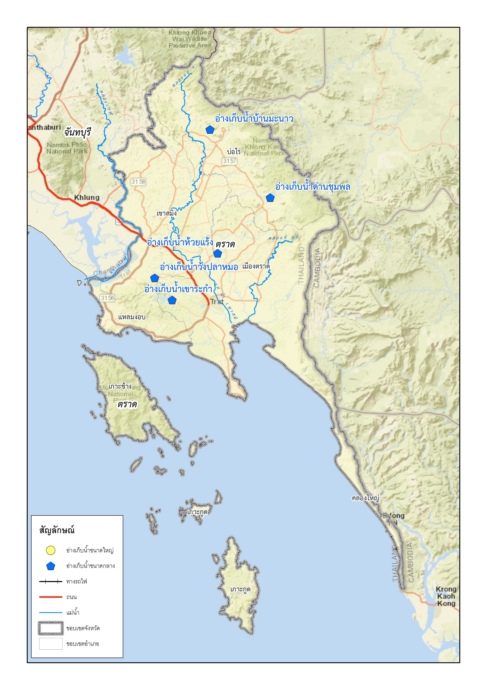
จังหวัดตราด

Slide 5
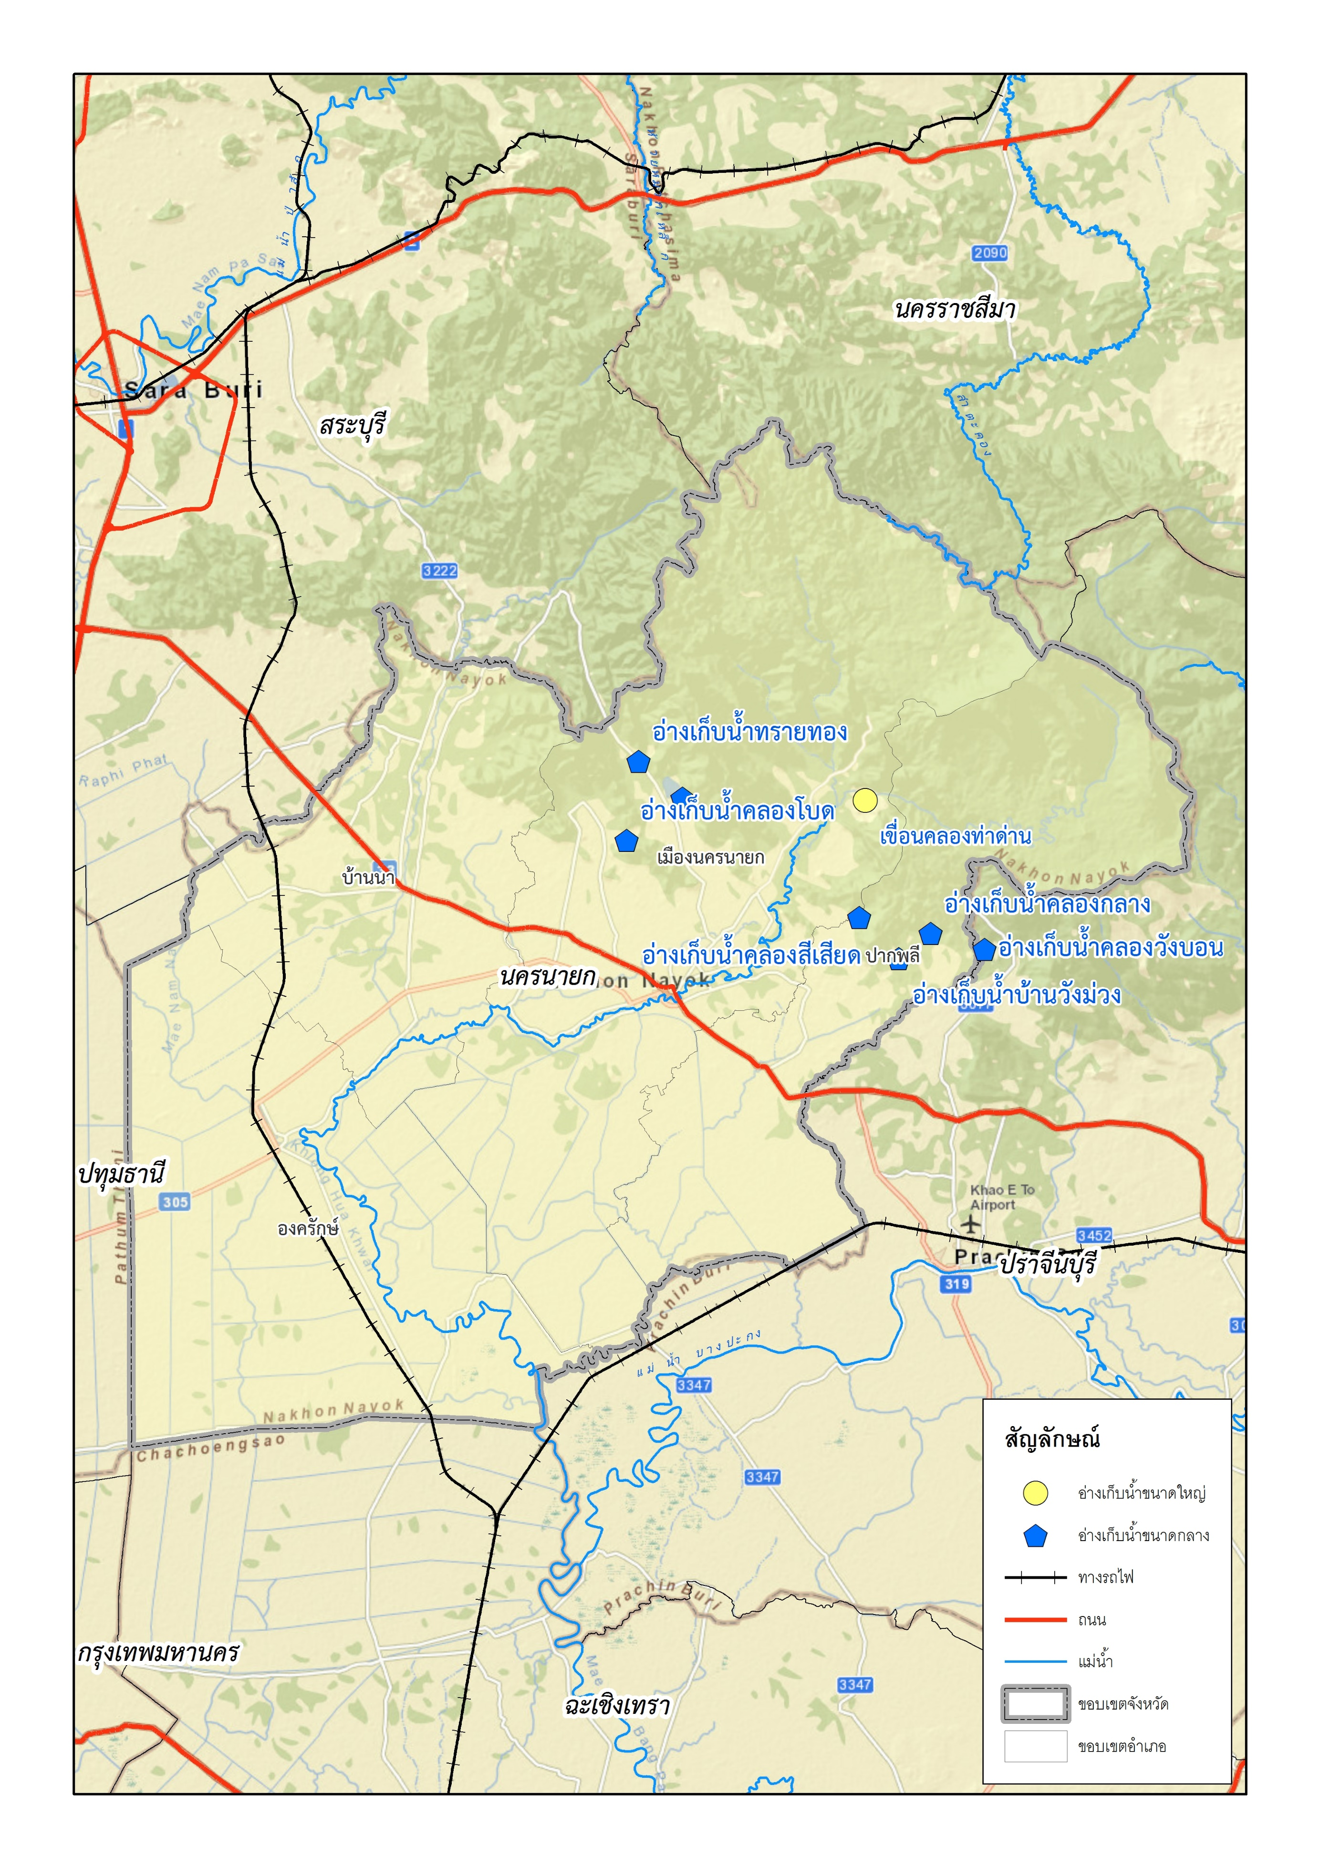
จังหวัดนครนายก

Slide 6
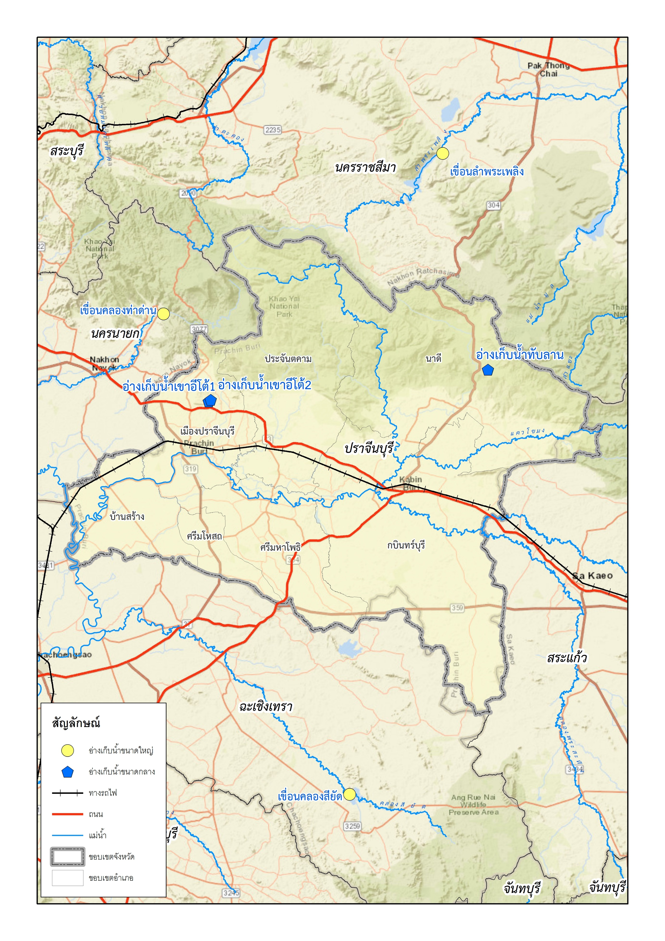
จังหวัดปราจีนบุรี

Slide 7
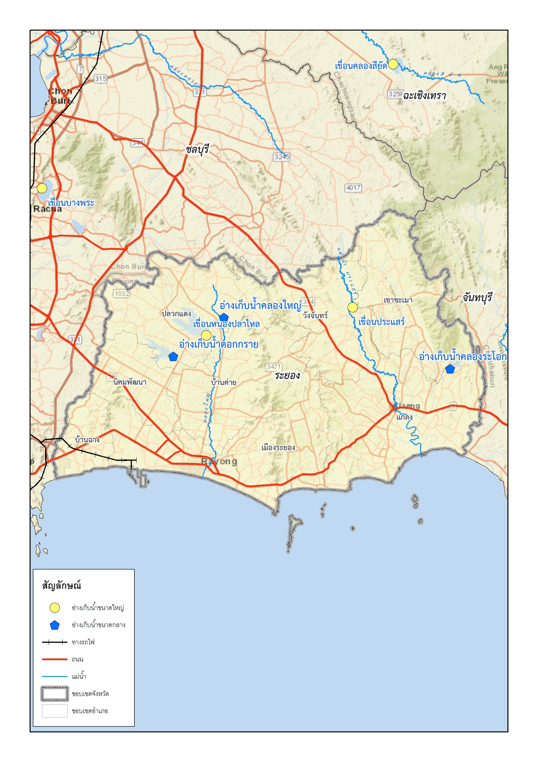
จังหวัดระยอง

Slide 8
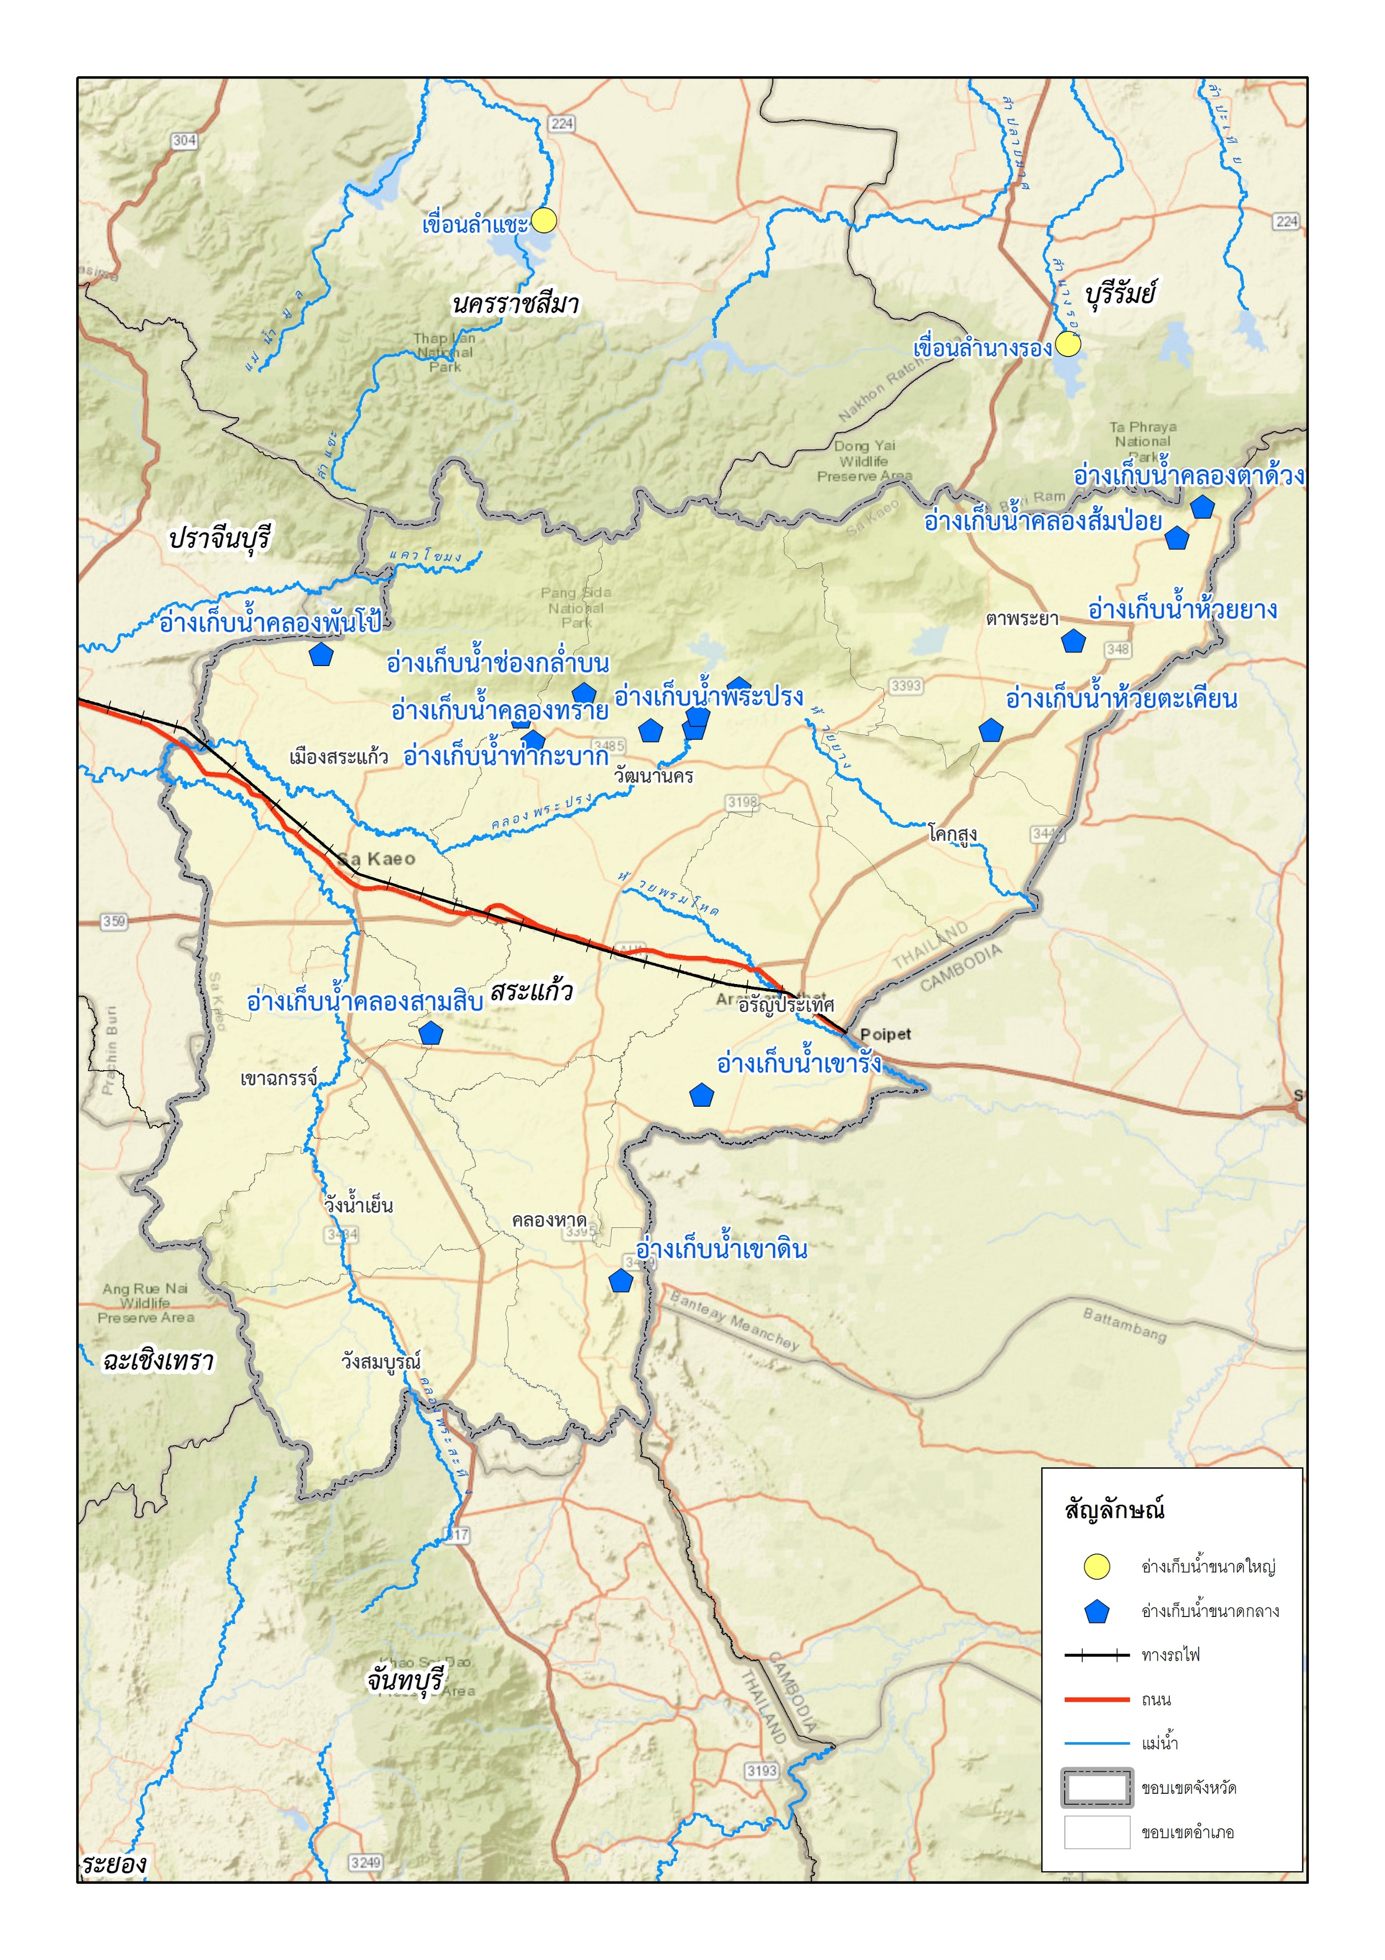
จังหวัดสระแก้ว

